Slide 1
Обучение навыкам реализации системы Z Portal® II
сентябрь 2015 г.
D. Gaetani и C. Roth

Slide 2
Программа
Обзор продукции
  Установка
  Свойства/преимущества
Конкурентоспособность
  Сравнительный анализ
  Обзор конкурентоспособной продукции
Принцип выхода на рынок и запланированные сроки
Обзор технологий
Структура продукции
Свойства программного обеспечения
Системны опции
Опции/наличие

Slide 3
Установка

Slide 4
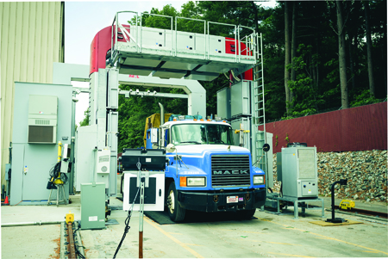
Обзор системы Z Portal® II
Высокопроизводительная система досмотра проходящего типа
  250 грузовиков или 400 пассажирских транспортных средств в час
  Скорость сканирования 2-20 км/ч (1,2-12,4 миль/ч)
Выпускается в двух типоразмерах
  Крупногабаритная – для грузовиков, автобусов и грузовых контейнеров
  Компактная – для пассажирских транспортных средств
Сочетание технологий
  Технология обратного рассеяния Z (Bx)
  Технология прямого рассеяния (Fx)
  Формирование изображений двумя уровням энергии (DE) сверху вниз (дополнительно)
Несколько проекций досматриваемого груза
  До шести (6) проекционных видов досматриваемого предмета
  Изображения Bx левой и правой части, изображения Bx сверху вниз и DE-изображения, изображения Fx левой и правой части
Низкие расходы на владение и увеличенное время безотказной работы
  Нет необходимости в подготовительных работах для монтажа
  Уникальные функции обслуживания сокращают простой системы

Slide 5
Преимущества системы Z Portal II
Система Z Portal позволяет операторам лучше анализировать содержимое досматриваемых предметов
  Помогает предупредить пересечение опасных предметов через границы
  Позволяет компенсировать утраченные таможенные доходы от нелегальной торговли
На перегруженных границах и жизненно важных контрольно-пропускных пунктах необходимо гарантировать безопасность и не препятствовать торговле
  Компактная система подходит для имеющихся полос движения
  Высокопроизводительный досмотр подходит для основного или дополнительного досмотра
Низкие расходы на владение
  Не требующий дополнительных подготовительных работ дизайн снижает нагрузку и расходы на монтаж
  Уникальные функции обслуживания упрощают техническое обслуживание системы
Технология рентгеновского сканирования Z Portal гарантирует низкую дозу облучения, соответствующую общепринятым мировым стандартам для радиоактивного облучения. Система не представляет опасности для операторов, водителей и окружающей среды.

Slide 6
Принцип наименования Z Portal II
Внутренний
  Z Portal II упоминается для разделения предыдущего и нового дизайна
  Вся официальная документация Z Portal II промаркирована «Z Portal»
Внешний
  После официального объявления о выпуске изображения и относящиеся к новой модели данные будут ссылаться на Z Portal II
  В рекламных материалах модель будет упоминаться как изделие «следующего поколения» или «новая конструкция»

Slide 7
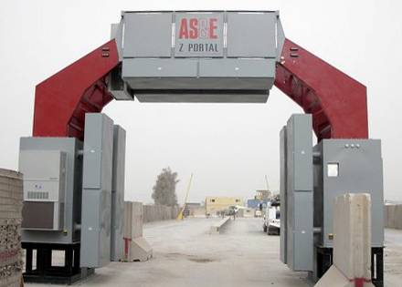
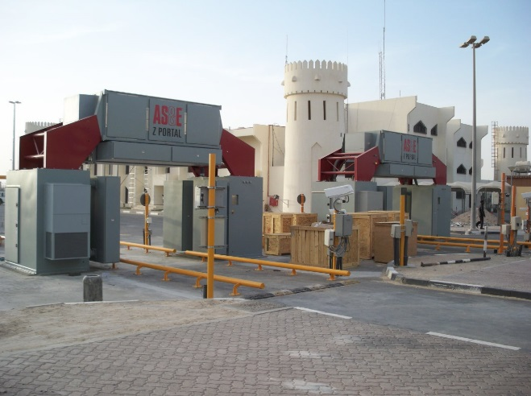
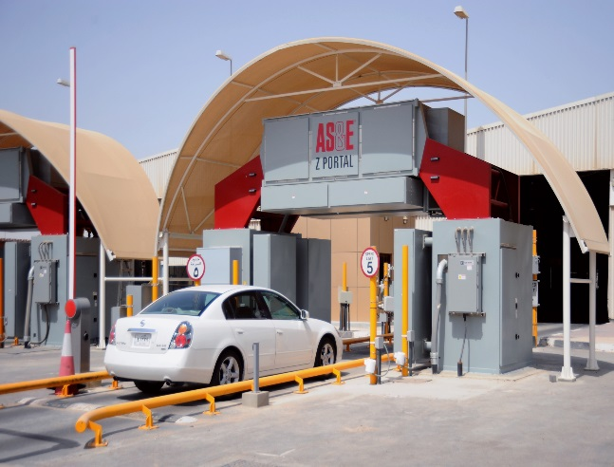
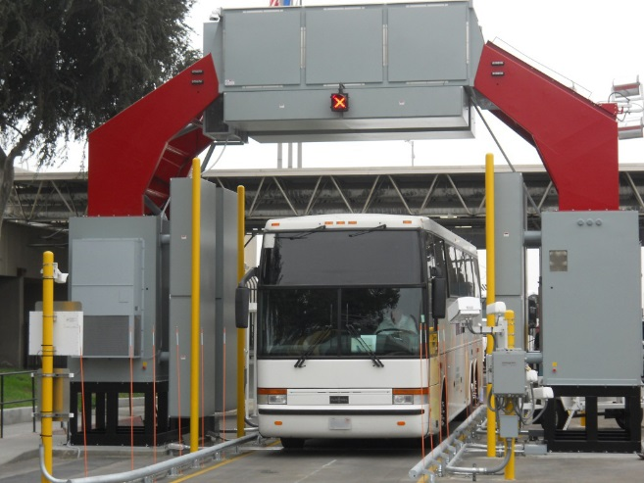
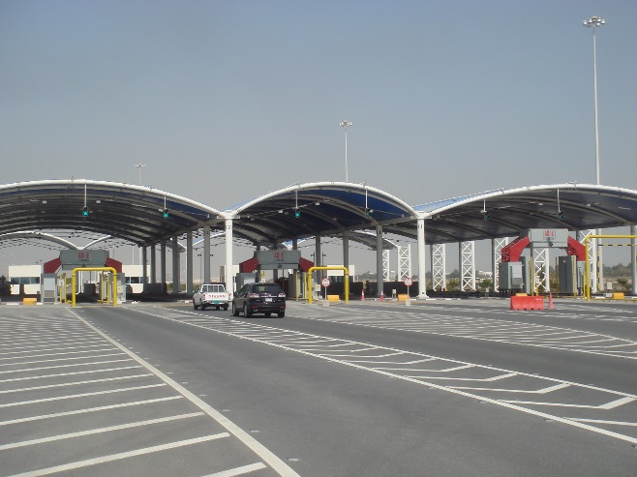
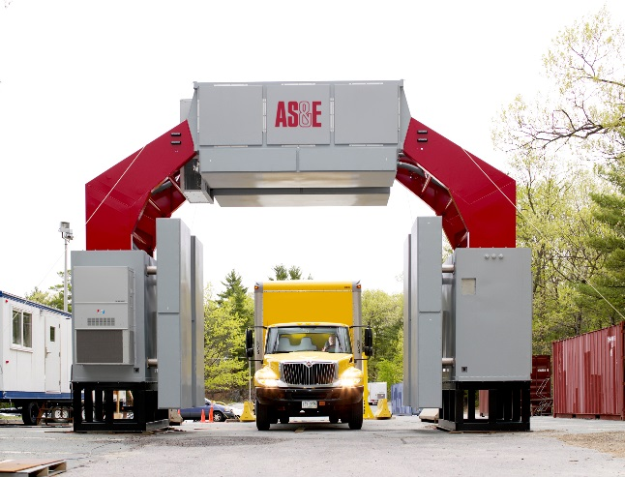
Монтаж системы Z Portal
К настоящему моменту реализовано свыше 100 систем
Notes:
Поговорим о переходе с Z Portal I к Z Portal II. Обслуживание и монтаж аналогично Z Portal I.

Slide 8
Применяемость
Безопасность в портах и на границах
  Коммерческие и правительственные учреждения
Обеспечение безопасности в особо важных объектах инфраструктуры
Военные силы
  Защита войск, контрольно-пропускных пунктов
Агентства безопасности
  Правительственная безопасность, особо опасные сооружения
  Коммерческие мероприятия и управлением размещением
Полицейские управления
  Государственные и местные силы
  Команды саперов

Slide 9
Рынок и конкуренция

Slide 10
Сравнительный анализ
Преимущества
  Единственный представленный на рынке портал с сочетанием технологий
  Единственный представленный на рынке портал, предоставляющий до 6 проекций досматриваемого груза/транспортного средства
  3-цветное разделение веществ двумя уровнями энергии
  Высокопроизводительная система / высокие скорости сканирования
  Низкая доза облучения с компактной запретной зоной
Недостатки
  Ниже чем у конкурентных порталов досмотра грузовиков проникающая способность двумя уровнями энергии
  Высокая в сравнении с конкурентными порталами досмотра автомобилей цена

Slide 11
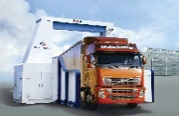

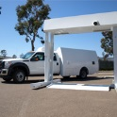
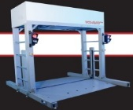
Главные конкуренты
Ниже представлен анализ систем досмотра с низким уровнем энергии, позволяющих досматривать как пассажирские транспортные средства, так и грузовики. Относительно портальных систем досмотра с высоким уровнем энергии обратитесь к презентации Обучение навыкам реализации системы Sentry и электронной таблице сравнительного анализа Z Portal II.
Серия Nuctech FS
Smiths CIP-300
Leidos VACIS XPL
Teleradio VX-Ray
Notes:
Запросите данные по Helios CRX02.

Slide 12
Конкурентные портальные системы досмотра пассажирских транспортных средств
Продукт | Z Portal I | Z Portal II | CIP 300 Compact | VACIS XPL | VX-Ray*
Поставщик | AS&E | AS&E | Smiths | Leidos | Teleradio
Проникающая способность | 6мм Bx, 45мм Tx | 6 мм Bx, 48 мм DE - автомобиль | 70 мм в сталь | 25 – 30 мм (?) | Скорее всего < 30 мм
Разделение органических веществ | Bx | Bx, DE – 3 цвета | DE – 3 цвета | DE – 2 цвета | DE– 2 цвета
Уровень энергии/источник | 225 кэВ | 225 кэВ | 300 кэВ | 120 кэВ | 160 кэВ
Число проекционных видов | 3 Bx, 2 Fx, 1 Tx | 3 Bx, 2 Fx, 1 DE Tx | 1 сверху вниз Tx | 1 сверху вниз Tx | 1 сверху вниз Tx
Пропускная способность | 120 авто/час | 400 авто/час | 100 авто/час | 150 авто/час | 180-360 авто/час
Скорость сканирования | 3 – 5 км/ч | 2 – 20 км/ч | 8 км/ч | 16 км/ч | 20 км/ч
Занимаемая площадь | 7,8 м Ш x 4,5 м В x 2,8 м Д | 5,9 м Ш x 4,1 м В x 6,1 м Д | 6,1 м Ш x 4,9 м В x 2,5 м Д | 3,3 м Ш x 3,2 м В x 3,7 м Д
Переналадка | 3 недели | 3 недели | Статистика отсутствует. Скорее всего несколько часов или дней | Несколько часов, мобильное исполнение – 30 минут | Несколько часов (транспортировка за считанные минуты)
Доза облучения | < 0,05 мкЗв/сканирование | < 0,05 мкЗв/сканирование | < 0,1 мкЗв/сканирование | < 0,2 мкЗв/сканирование | < 0,05 мкЗв/сканирование; < 0,01 мкЗв/сканирование с пассивным фильтром
Запретная зона | 3 м Ш x 6 м Д и 1 мкЗв на границе | На границе системы | 10 м x 10 м
Цена | От $ 1,6 миллиона | От $ 1,6 миллиона | $ 700 000 | $1,04 миллиона с опциями | $ 600000-700 000
*Статистика по рентгеновским системам неточная. Это скорее всего связано с тем, что качество изображений с увеличением скорости снижается, повышая пропускную способность до недостижимых в реальных условиях показателей

Slide 13
Конкурентные портальные системы досмотра грузовиков/автобусов (низкий уровень энергии)
Продукт | Z Portal I | Z Portal II | FS Series | Portal VACIS
Поставщик | AS&E | AS&E | Nuctech | Leidos (ранее SAIC)
Проникающая способность | 6 мм Bx, 45 мм Tx | 6 мм Bx | 110 мм | 152 мм для источника с кобальтом 90 мм для источника с цезием
Разделение органических веществ | Bx | Bx, DE – 3 цвета | Опция только для систем 6 МэВ
Уровень энергии/источник | 225 кэВ | 225 кэВ | 1,5 МэВ | 0,75 Ки - кобальт-60 или 1,0 Ки - Цезий-137
Число проекционных видов | 3 Bx, 2 Fx, 1 Tx | 3 Bx, 2 Fx, 1 DE | 1 Tx боковой вид | Один или два источника
Пропускная способность | 80 грузовиков/час | 250 грузовиков/час | 120 транспортных средств/час | 120 транспортных средств/час
Скорость сканирования | 3-5 км/ч | 2-20 км/ч | 10 км/ч | 3 км/ч
Занимаемая площадь | 8,9 м Ш x 6,5 м В x 2,9 м Д | 6,6 м Ш x 6,0 м В x 11,9 м Д
Переналадка* | 3 недели | 3 недели | Да
Доза облучения | < 0,05 мкЗв/сканирование | < 0,05 мкЗв/сканирование |  | 0,04 мкЗв
Запретная зона | 3 м Ш x 6 м Д и 1 мкЗв на границе | На границе системы? | 7 м Ш x 7 м Д и доза 2,5 мкЗв | Без запретной зоны вне зоны досмотра
Цена | От $ 1,6 миллиона | От $ 1,6 миллиона
Исключительно для ознакомления
*Системы с «Да» или «Нет» для переналадки, укажите этот параметр как свойство системы

Slide 14
Принцип выхода на рынок

Slide 15
Принцип выпуска
Начало продаж – сентябрь 2015 г.
  Обучение навыкам реализации и сопутствующим аспектам
Выход продукта на рынок – сентябрь 2015 г.
  Присутствие на выставках. Заполнение паспортов, сопутствующих документов и обновление веб-сайта.
Первый заказ – осень 2015 г.
  Продвижение Z Portal II на осенних выставках
  По успешному опыту Z Portal I
  Релиз видео и продвижение
Кампания электронной почты – конец 2015 г.
  Возможное дополнение к принципу выпуска. Кампания, нацеленная на текущих клиентов и руководителей, приобретенных на осенних выставках

Slide 16
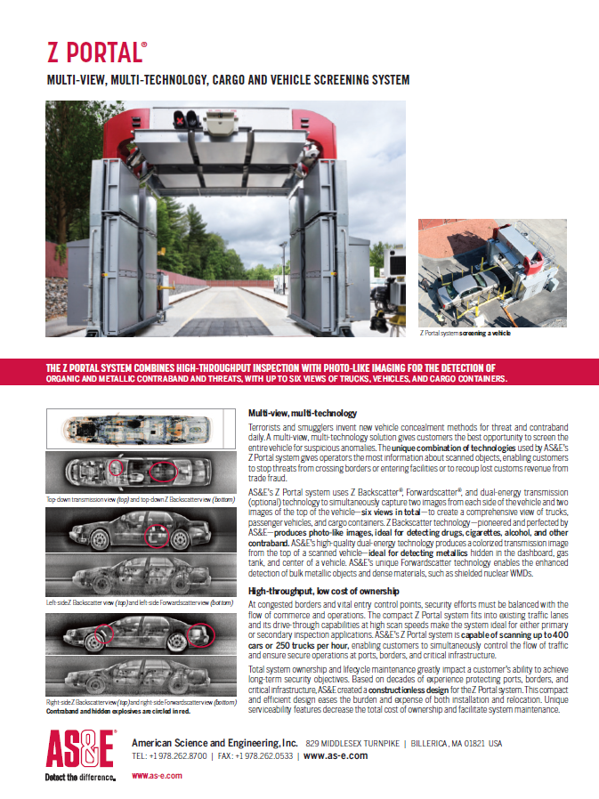
Доступные рекламные материалы
В настоящий момент представлены
  Паспортом Z Portal
  Описанием продукции Z Portal
  Презентацией обучения навыкам реализации Z Portal
  Фотографии системы
  Презентация обзора продукции (для клиентов)
  Сравнительный анализ
  Документация ЧЗВ
  Документация по установке
На этапе разработки
  Обновление веб-сайта (сентябрь 2015 г.)
  Технические характеристики (сентябрь 2015 г.)
  Включение в брошюру со всей продукцией (сентябрь 2015)
  Шаблон электронной почты (октябрь 2015 г.)
  Видео обзор продукции (осень 2015 г.)
  Примеры установок (осень 2015 г.)

Slide 17
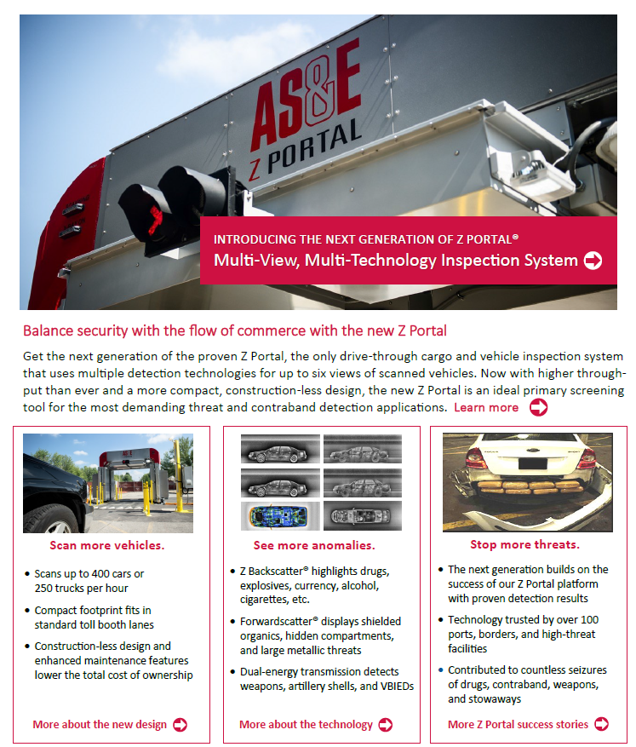
Шаблон электронной почты
Подлежит рассылке в октябре 2015 г.
Дополнительно доступно в виде обычного текста
Notes:
Платформа конфискации, краткий обзор платформы конфискации (с характеристиками), используемая технология (рентгеновским излучением)

Slide 18
Технологии

Slide 19
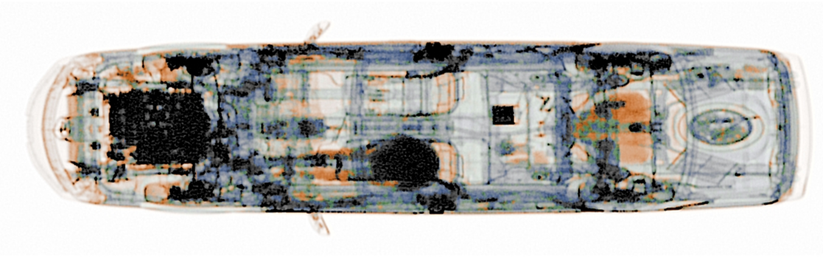
Формирование изображений двумя уровнями энергии
Дополнительно
Формирование изображений двумя уровнями энергии позволяет создать изображение рентгеновскими лучами с технологией разделения веществ.
Двухуровневая система формирования изображений генерирует высококачественные цветные изображения, помогающие аналитикам визуально классифицировать вещества в нагроможденном грузе. Вещества отображаются в одной из трех цветовых категорий: органические вещества – оранжевым, металлы – синим, и сочетания веществ – зеленым.
Исключительно для ознакомления

Slide 20
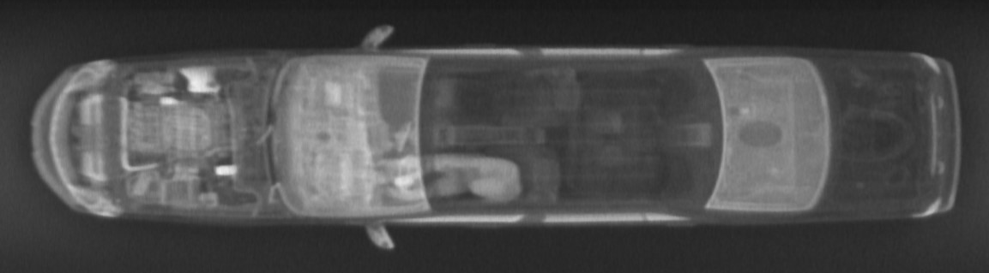
Формирование изображений обратным рассеянием Z
Обратное рассеяние Z участвует в формировании изображения в результате бомбардирования мишени бегущим лучом с последующим попаданием рассеянных рентгеновских лучей на расположенный рядом детектор.
Т. к. степень рассеянного рентгеновского излучения (комптоновское рассеяние) зависит от типа вещества (низкое Z_{eff}), полученное изображение кроме формы груза выделяет преимущественно органические вещества.
Исключительно для ознакомления

Slide 21
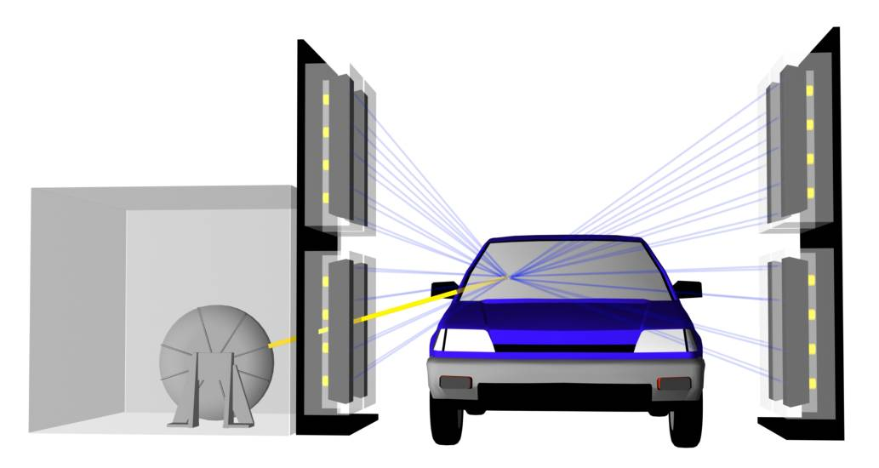
Технология прямого рассеяния
Повышенная способность обнаружения без дополнительных аппаратных средств
Используется в качестве дополнительной для обратного рассеяния Z технологии обнаружения
Обнаруживает рентгеновские лучи, рассеиваемые в прямом направлении
Выделяет крупные предметы с большой плотностью
Глубина проникновения лучей идеально подходит для пассажирских транспортных средств или мало загруженных контейнеров
Рентгеновские лучи обратного рассеяния
Рентгеновские лучи прямого рассеяния
Исключительно для ознакомления

Slide 22
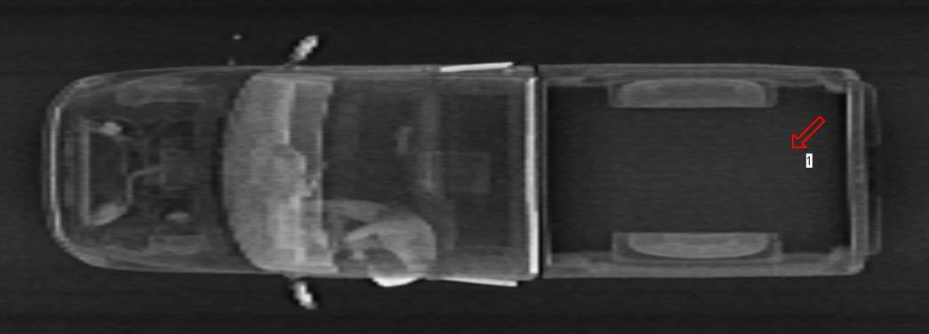
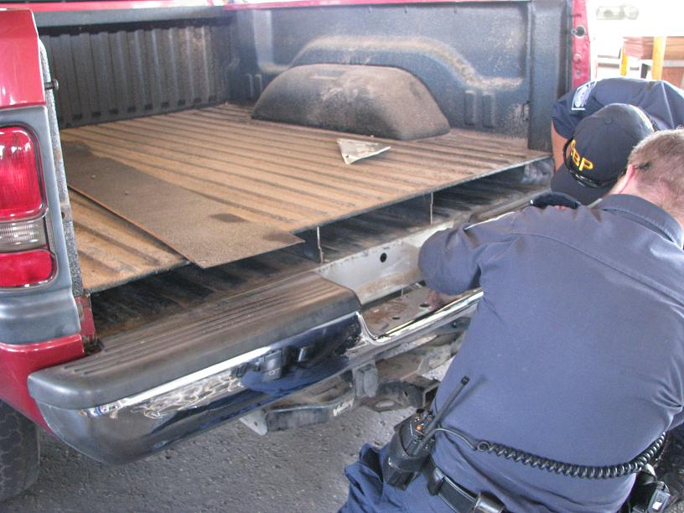
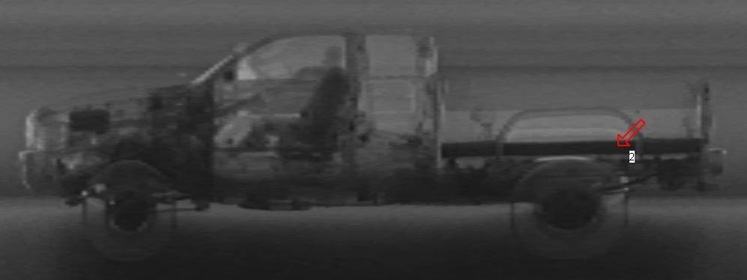
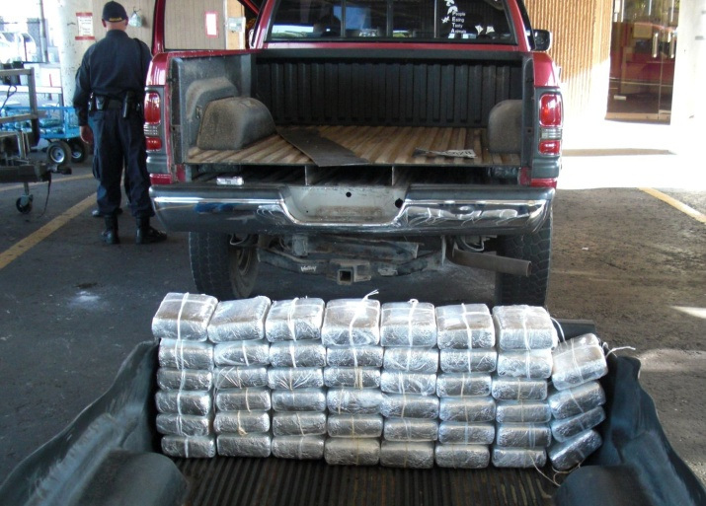
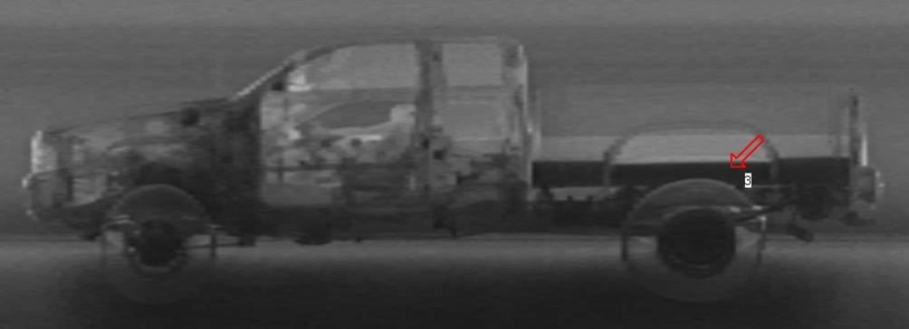
Свинцовое покрытие в платформе грузовика на изображениях прямым рассеянием
Прямое рассеяние позволило обнаружить свинцовое покрытие в платформе грузовика для сокрытия наркотиков
Обратное рассеяние Z сверху вниз
Прямое рассеяние со стороны водителя
Прямое рассеяние с пассажирской стороны
Исключительно для ознакомления

Slide 23
Технические характеристики Z Portal II

Slide 24
Сравнение Z Portal I и Z Portal II
Новая система Z Portal отличается от предшествующей системы следующим:
  Более высокая пропускная способность
  Улучшенное качество изображений на более высоких скоростях сканирования
  Уменьшенная занимаемая системой площадь
  Увеличенные размеры туннеля
  Не требующий дополнительных строительных работ дизайн
  Расширенный диапазон рабочих температур
  Формирование изображений двумя уровнями энергии сверху вниз (дополнительно)
  Увеличенные интервалы между профилактическим техническим обслуживанием
  Повышенная эксплуатационная надежность, сокращено среднее время восстановления после отказа

Slide 25
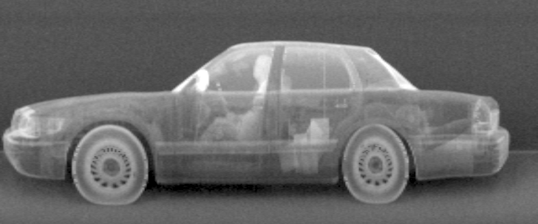
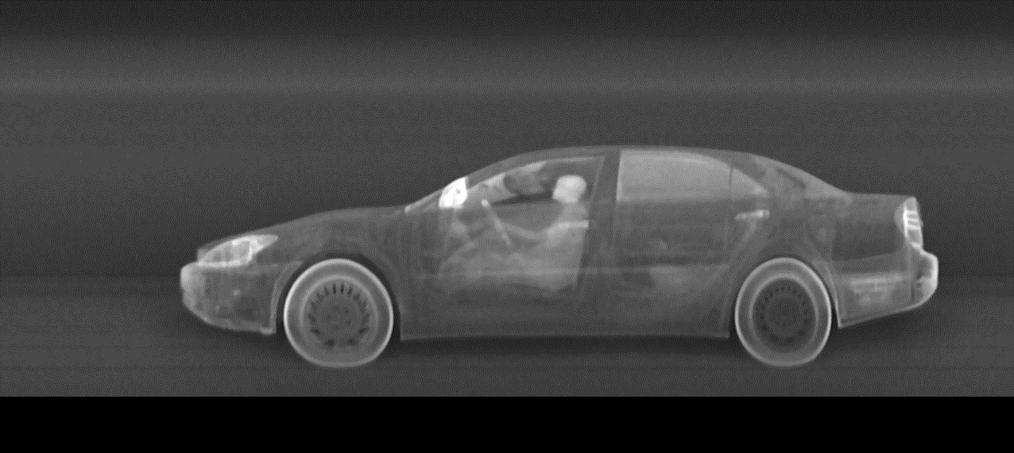
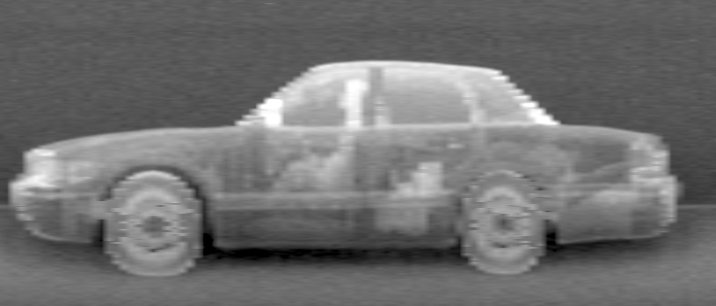
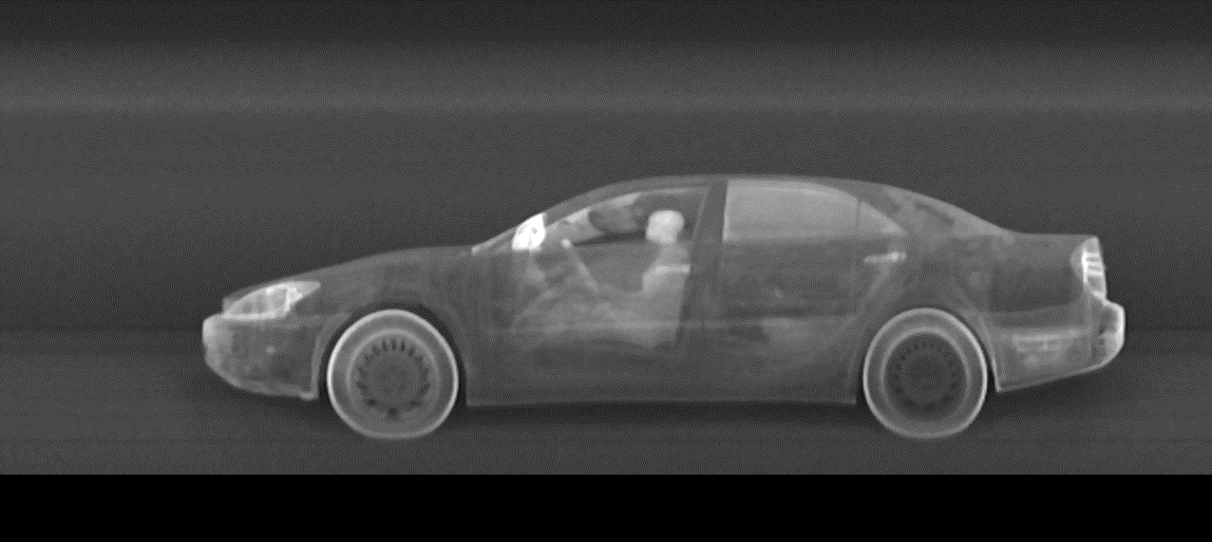
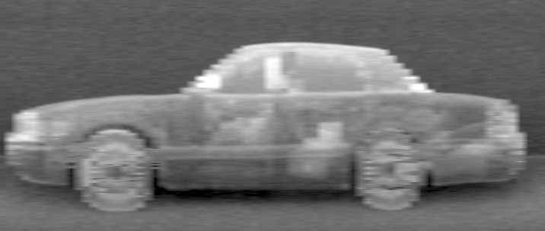
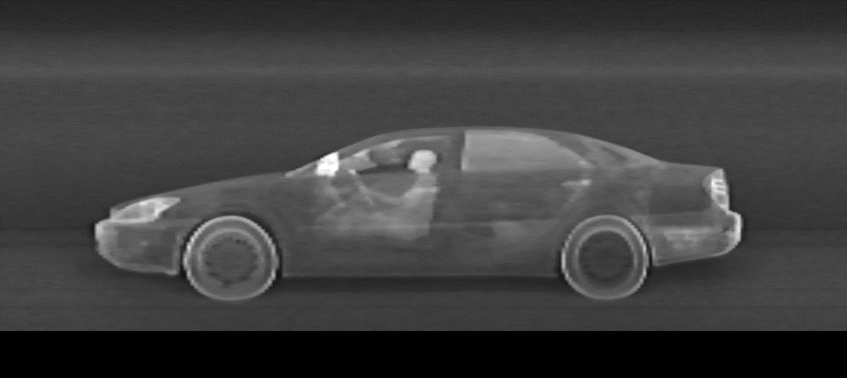
Повышение качества изображений
Z Portal I
3 км/ч
Z Portal II
3 км/ч
9 км/ч
9 км/ч
12 км/ч
12 км/ч

Slide 26
Технические характеристики Z Portal II
Источники рентгеновского излучения: три по 225 кэВ с обратным рассеянием
Пропускная способность:
  До 250 грузовиков или 400 пассажирских транспортных средств в час
Скорость сканирования: 2-20 км/ч (1,2-12,4 миль/ч)
  Программная компенсация пространственного разрешения для разных скоростей движения транспортного средства
Доза облучения: < 0,05 мкЗв на сканирование (< 5,0 мкбэр) на скорости 8 км/ч (5 миль/ч)
Рабочая температура: от -30 °C до 40 °C (от -22 °F до 104 °F)
  Комплект для зимнего периода: от -40 °C до 40 °C (от -40 °F до 104 °F)
  Комплект для летнего периода: от -5 °C до 60 °C (от 23 °F до 140 °F)

Slide 27
Пропускная способность
Стандартный рабочий режим:
Режим непрерывного досмотра:
*Примечание: пропускная способность в 250 грузовиков или 400 легковых автомобилей достигается в режиме непрерывного досмотра на скорости 8 км/ч и без анализа полученных изображений (предполагается подключение к сети с дистанционным анализом)
Скорость сканирования (км/ч) | Время анализа (в секундах) | Пропускная способность – легковых автомобилей | Пропускная способность - грузовиков
5 | 7 | 184 | 125
8 | 7 | 211 | 155
12 | 7 | 227 | 180
Скорость сканирования (км/ч) | Время анализа (в секундах) | Пропускная способность – легковых автомобилей | Пропускная способность - грузовиков
5 | 5 | 224 | 140
8 | 5 | 266 | 185
12 | 5 | 292 | 220

Slide 28
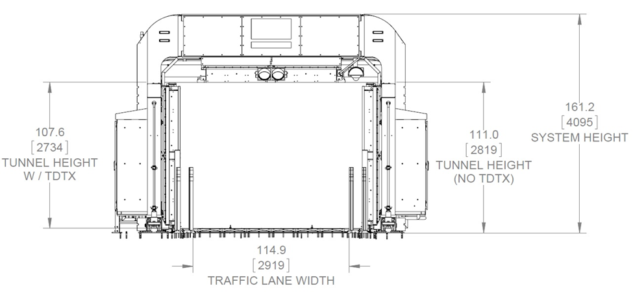
Технические характеристики Z Portal II
 | Технические характеристики | Технические характеристики
Максимальные габаритные размеры транспортного средства
Ширина | 3,5 м (11,5 фута) | 2,7 м (8,8 фута)
Высота | 4,6 м (15,1 фута) | 2,7 м (8,8 фута)
Габаритные размеры системы (без дополнительной холодильной установки или эстакады DE TDTX)
Ширина | 6,6 м (21,7 фута) | 5,9 м (19,4 фута)
Высота | 6,0 м (19,7 фута) | 4,1 м (13,5 фута)
Глубина | 6,7 м (22,0 фута) | 6,1 м (20,0 футов)
Масса (с дополнительной холодильной установкой) | 12247 кг (27000 футов) | 9979 кг (22000 фунтов)
Требования электропитания
 | 50 Гц | 60 Гц (дополнительно)*
Напряжение | 400 ± 10 % | 480 +5/-10 %
Сила тока | 60 A | 50 A
Число фаз | 3 | 3
Частота | 50 ± 3 Гц | 60 ± 3 Гц
ВЫСОТА СИСТЕМЫ
ВЫСОТА ТУННЕЛЯ
С TDTX
ВЫСОТА ТУННЕЛЯ
БЕЗ TDTX
Конфигурация пассажирского транспортного средства
ШИРИНА ПОЛОСЫ ДВИЖЕНИЯ
* необходим дополнительный трансформатор

Slide 29
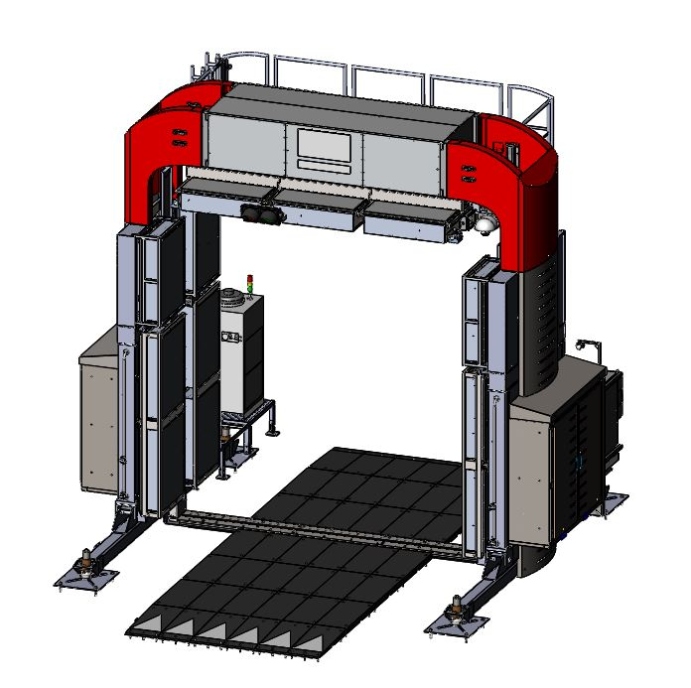
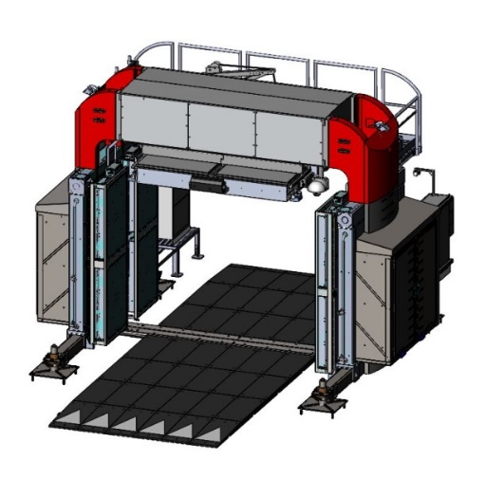
Конфигурации Z Portal II
Доступна в двух типоразмерах
  Крупногабаритная – для грузовиков и грузов
  Компактная – для пассажирских транспортных средств
Активация сканирования (Z Portal только для грузовиков)
  Станция запуска сканирования водительской стороны
  Станция запуска сканирования офицером
  Автоматическое исключение досмотра кабины
Режим непрерывного досмотра
Двунаправленный режим сканирования
  Возможность ручного управления потоком транспортных средств
  На этапе разработки, о выпуске еще не сообщалось
Примечание: Z Portal II не выпускается в двухсторонней конфигурации

Slide 30
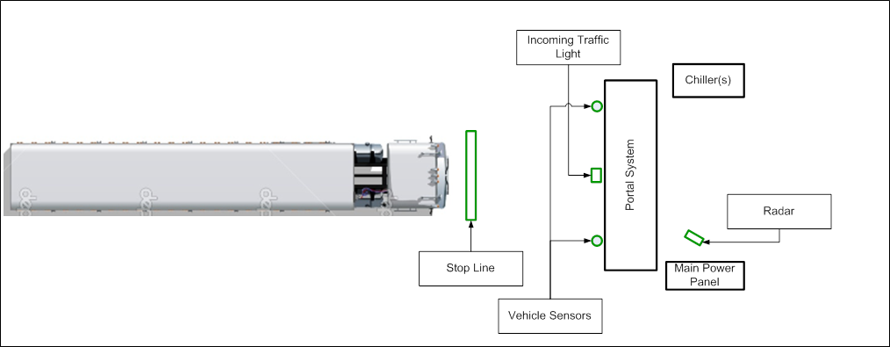
Краткое описание работы
Оператор системы запускает сканирование нажатием на кнопку «Start Scan»
После перехода источника рентгеновского излучения в рабочее состояние, светофор меняет цвет с красного на зеленый, разрешая водителю проезд через туннель со скоростью не выше 8 км/ч (5 миль/ч)
  Система компенсирует изменение скорости движения транспортного средства
Портал обнаруживает транспортное средство и приступает к досмотру
Система отключается после того, как транспортное средство полностью проедет через портал
Светофор на въезде
Холодильная установка (-и)
Портальная система
Радар
Стоп-линия
Главный электрощит
Датчики транспортного средства

Slide 31
Работа системы в режиме непрерывного досмотра
Непрерывный режим работы позволяет оператору системы запускать сканирование однократно.
Оператор активирует досмотр, выбрав «Continuous Scan Mode» и нажав на кнопку «Start Scan»
После перехода источника рентгеновского излучения в рабочее состояние, светофор меняет цвет с красного на зеленый, разрешая водителю проезд через туннель
  Водитель должен проехать через туннель в течение 90 секунд
После того, как транспортное средство проехало через туннель и получены все необходимые данные, светофор автоматически меняет цвет с красного на зеленый, разрешая следующему по очередности водителю проследовать через туннель
  Следующее транспортное средство должно проехать через туннель в течение 60 секунд

Slide 32
Работа станции запуска сканирования
Опция – только для досмотра грузовиков
Опция запуска сканирования подразумевает кроме имеющегося аппаратного обеспечения Z Portal II стойку запуска сканирования (как в исполнении водителем, так и офицером) и дополнительный светофор на выезде
Стандартная последовательность досмотра отслеживает момент въезда транспортного средства в туннель досмотра
После въезда в туннель досмотра водитель медленно подъезжает к стоп-линии таким образом, чтобы кабина/пассажиры транспортного средства находились за пучком рентгеновских лучей
После нажатия на кнопку запуска (водителем или офицером), светофор на выезде загорается зеленым, разрешая водителю проследовать через систему.
  Если движение транспортного средства не обнаруживается в течение пяти (5) секунд, светофор на выезде загорается красным, и водителю/офицеру необходимо повторно нажать на кнопку запуска
При движении транспортного средства активируется модуль и сканируется область за водителем
Система автоматически определяет край транспортного средства и прерывает сканирование после того, как оно полностью прошло досмотр. Светофор на выезде загорается красным.
Далее система переходит в дежурный режим – готовность к досмотру следующего транспортного средства

Slide 33
Работа автоматического исключения досмотра кабины
Опция – только для досмотра грузовиков
Данная опция позволяет автоматически исключить сканирование кабины грузовика.
  Для работы этой опции между кабиной транспортного средства и грузовым прицепом должен быть зазор.
  Данная опция дополняет стандартную систему Z Portal распознаванием такого зазора лазерным датчиком.
Стандартная последовательность досмотра, описанная выше, отслеживает момент въезда транспортного средства в туннель досмотра.
После въезда в туннель досмотра транспортное средство распознается, но рентгеновские лучи остаются отключенными, пока грузовик не пройдет через датчик распознавания зазора и система не определит, что кабина (и оператор транспортного средства) прошли плоскость пучка рентгеновских лучей.
Далее система автоматически приступает к сканированию грузового прицепа.
Система автоматически определяет край транспортного средства и прерывает сканирование как при стандартной последовательности досмотра.

Slide 34
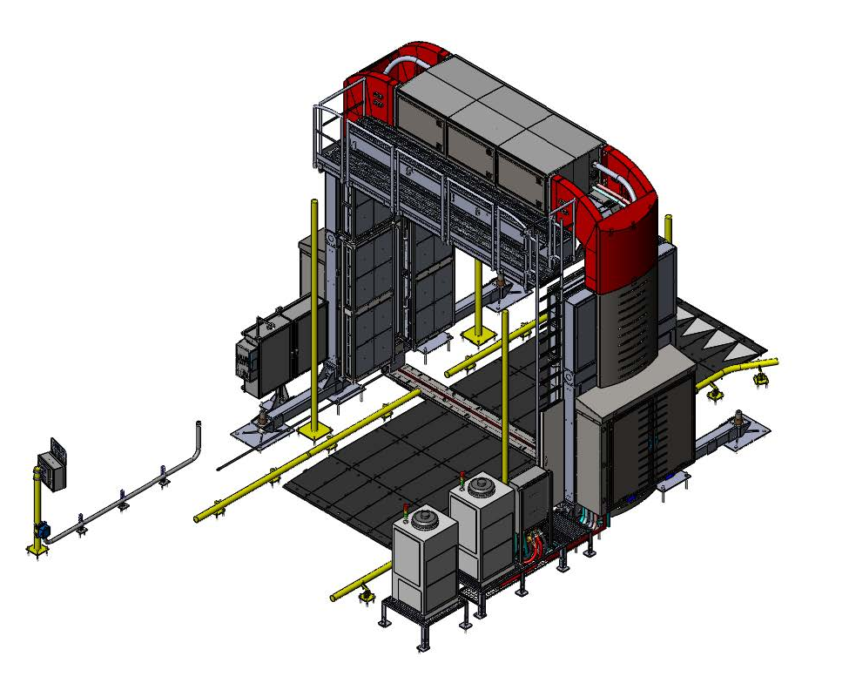
Основные узлы портала досмотра грузовиков
МОДУЛЬ ФОРМИРОВАНИЯ ИЗОБРАЖЕНИЙ СВЕРХУ
СТАНДАРТНОЕ ОБОРУДОВАНИЕ
СЛУЖЕБНАЯ ПЛАТФОРМА
ДОПОЛНИТЕЛЬНОЕ ОБОРУДОВАНИЕ
ПОДВОД ПИТАНИЯ/ КОЖУХ ПЕРИФЕРИЙНЫХ УСТРОЙСТВ
ЭСТАКАДА
ВЫРАВНИВАЮЩАЯ НОЖКА
ДИСПЛЕЙ СКОРОСТИ ДВИЖЕНИЯ
МОДУЛЬ ФОРМИРОВАНИЯ ИЗОБРАЖЕНИЙ СБОКУ
ДЕТЕКТОРЫ ЛУЧЕЙ
ЛЕСТНИЦА
НАПРАВЛЯЮЩИЕ ТРАНСОПРТНОГО СРЕДСТВА
ХОЛОДИЛЬНАЯ УСТАНОВКА
ХОЛОДИЛЬНАЯ УСТАНОВКА ДЛЯ ЭКСТРЕМАЛЬНО ВЫСОКИХ ТЕМПЕРАТУР

Slide 35
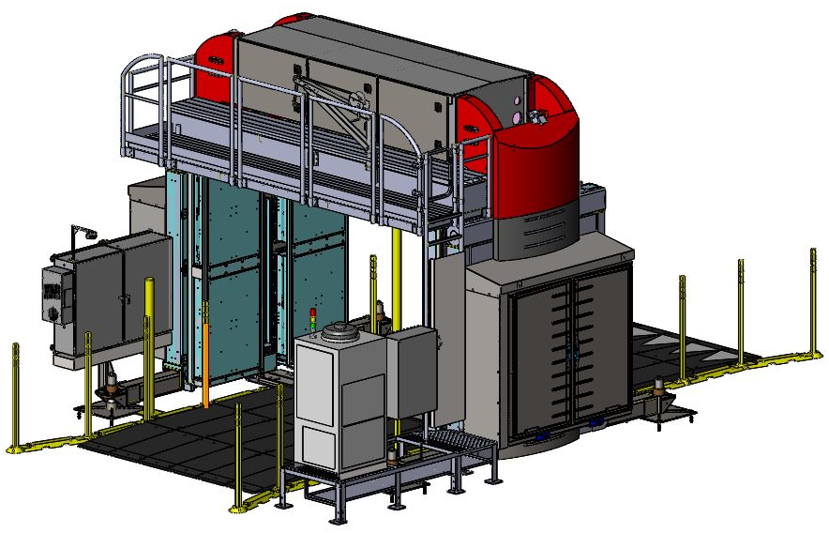
Основные узлы портала досмотра легковых автомобилей
МОДУЛЬ ФОРМИРОВАНИЯ ИЗОБРАЖЕНИЙ СВЕРХУ
СЛУЖЕБНАЯ ПЛАТФОРМА
СТАНДАРТНОЕ ОБОРУДОВАНИЕ
ДОПОЛНИТЕЛЬНОЕ ОБОРУДОВАНИЕ
ПОДВОД ПИТАНИЯ/ КОЖУХ ПЕРИФЕРИЙНЫХ УСТРОЙСТВ
ЭСТАКАДА
ДЕТЕКТОРЫ ЛУЧЕЙ
МОДУЛЬ ФОРМИРОВАНИЯ ИЗОБРАЖЕНИЙ СБОКУ
НАПРАВЛЯЮЩИЕ ФЛАЖКИ
ЛЕСТНИЦА
ХОЛОДИЛЬНАЯ УСТАНОВКА
Notes:
Нет необходимости включать легковые автомобили и грузовики?

Slide 36
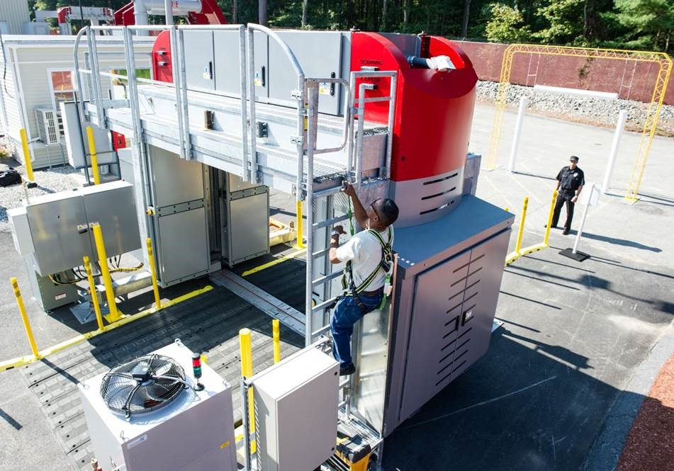
Улучшенные функции облуживания Z Portal II
Узкий мостик предусматривает простой доступ к верхней части модуля
Доступ для обслуживания внутри туннеля
Стандартные светодиодные прожекторы туннеля
Режим автоматической защиты
  Система продолжает формировать изображения при наличии 1-2 неисправностей
  Улучшенный дистанционный мониторинг для обслуживания на месте
Встроенная самодиагностика (BIT)
  Запуск в фоновом режиме для обнаружения неисправных или аномальных компонентов

Slide 37
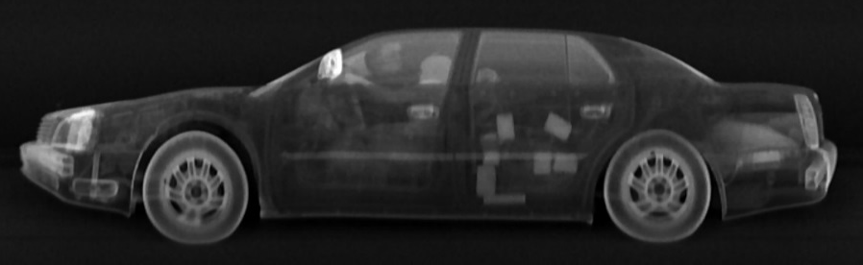
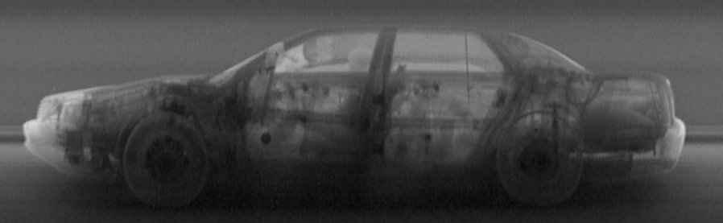
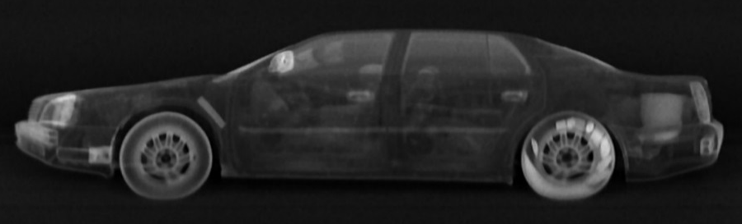
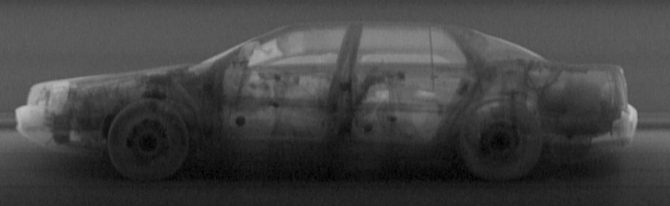

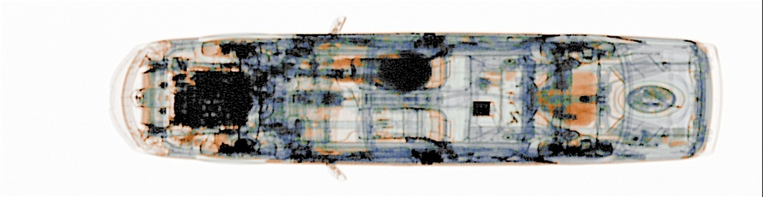
Полный набор изображений системой Z Portal – портал для легковых автомобилей
Левая сторона Bx
Левая сторона Fx
Правая сторона Bx
Правая сторона Fx
Верх Bx
Верх DE

Slide 38
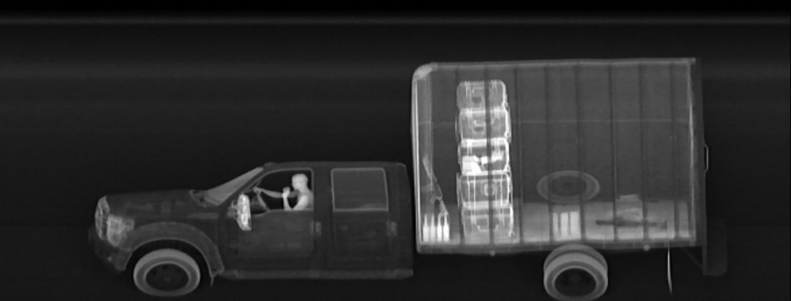
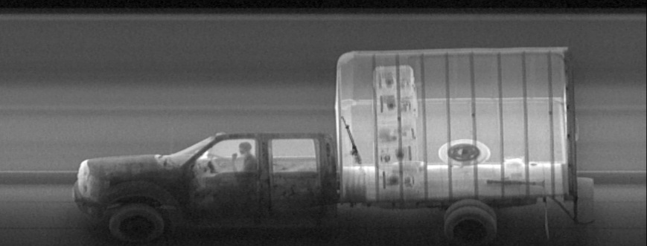
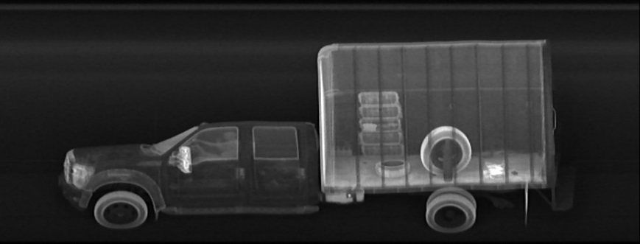
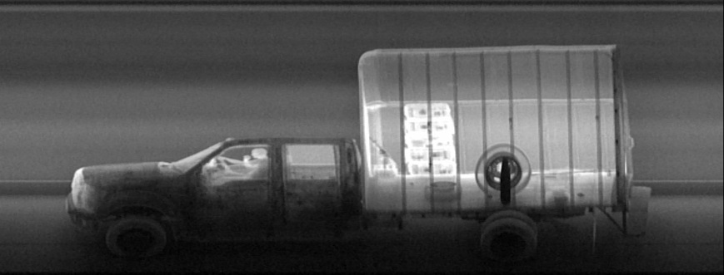
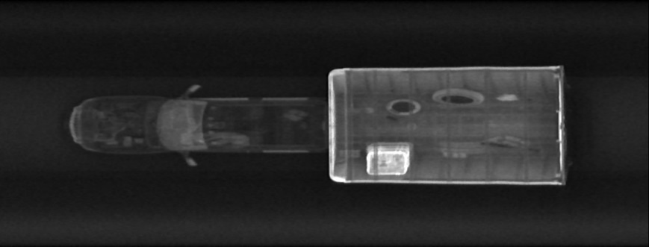
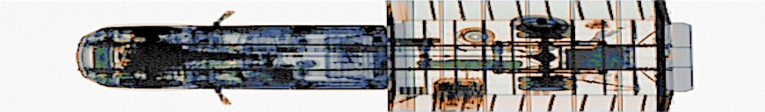
Полный набор изображений системой Z Portal – портал для грузовых автомобилей
Левая сторона Bx
Левая сторона Fx
Правая сторона Bx
Правая сторона Fx
Верх Bx
Верх DE

Slide 39

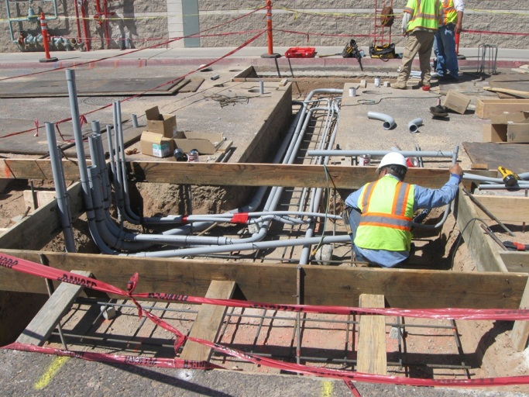
Установка Z Portal без подготовки рабочей площадки
Установка на имеющуюся дорогу, полосу движения транспортных средств, парковочное место и т. д.
Установка детектора на поверхность
Нет необходимости в траншеях, рытье подземных каналов и прокладки кабелей
  Устанавливаемые на поверхность столбы
  Дополнительные каналы LPR для питания от системы
  Дополнительная поверхность для монтажа
  системы досмотра днища
  Один интерфейс электропитания
  Уменьшенное время на монтаж

Slide 40
Требования к площадке Z Portal I и Z Portal II
Свойство/Опция | Z Portal I | Z Portal II
Высота транспортного средства | Объем гражданского строительства | Монтаж на поверхность
Направляющие транспортного средства | Габаритные брусья | Пластмассовые направляющие
Подвал | Требуется | Не требуется
Фундамент | Требуется | Не требуется
Подземный канал | Требуется | Не требуется
Дисплей скорости/радар | В землю | Монтаж на поверхность
TDTX | В землю | Монтаж на поверхность или в землю
Датчики/камеры транспортного средства | В землю/на столбы | На системе
Уклон дороги/полосы | Требуется выравнивание | Уклон 2 %
Система досмотра днища | В землю/канал | Монтаж на поверхность или в землю
LPR | В землю/канал | Монтаж на поверхность

Slide 41
Опции Z Portal II

Slide 42
Опции Z Portal II
Рентгеновское сканирование двумя уровнями энергии
Станция запуска сканирования (только для грузовиков)
Автоматическое исключение досмотра кабины (только для грузовиков)
Радиационный портальный монитор
Встроенная система считывания номерных знаков
Встроенная система считывания кодов контейнеров (только для грузовиков)
Встроенная система досмотра днища
Встроенный сканнер манифестов (только для грузовиков)
Организация сети с ASE Connect
Защитный комплект для транспортных средств
  Направляющие и флаги дорожного движения через туннель для снижения вероятности столкновения с системой
Калибровочный комплект для транспортных средств
  Калибры высоты и ширины для ограничения проезда через туннель негабаритных транспортных средств
Дисплей скорости транспортного средства
Камеры видеонаблюдения по периметру
Монтаж на фундамент
  Монтаж системы Z Portal на бетонную поверхность
Комплекты на местных языках
  Доступны: арабский, китайский, английский, французский, польский, португальский, русский и испанский
Последовательный периферийный интерфейс
  Интеграция данных от сторонних устройств в базу данных системы
Комплект для операторов 150 м (500 футов)
  Удлиняет расстояние между системой и пунктом управления оператора с 90м (300 футов) до 150 м (500 футов)
Трансформатор (необходим для установок 60 Гц), генераторов, кондиционеров
Инструменты анализа изображений с оповещением оператора
Кабина оператора
Комплекты для экстремальных температур
Соседнее расположение с порталом Sentry® (только для грузовиков)

Slide 43
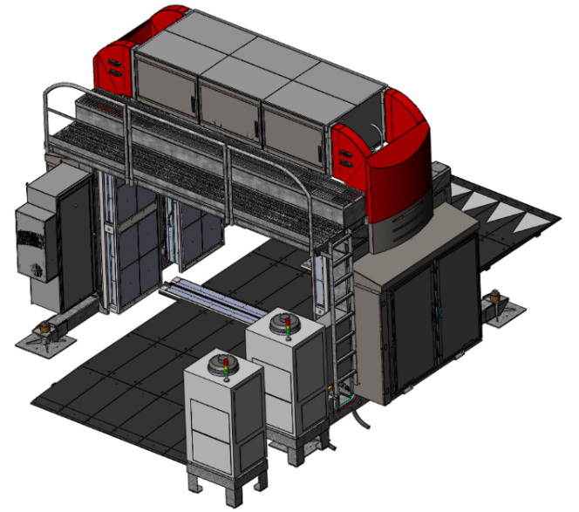

Рентгеновское сканирование двумя уровнями энергии сверху вниз – дополнительно
Генерирует трехцветное изображение с выделением разных типов веществ
  Металлы – синим
  Органические вещества – оранжевым
  Сочетание веществ – зеленым
Опция DE TDTX в корпусе, монтируемом на поверхность, не требует дополнительных строительных работ
Обеспечение более качественного обнаружения
  Оружия, личного огнестрельного оружия и винтовок
  Контрабанда в топливных баках
  Предметы на полу или сокрытые под сиденьями и в багажнике
Детекторы
Рентгеновское изображение двумя уровням энергии сверху вниз

Slide 44
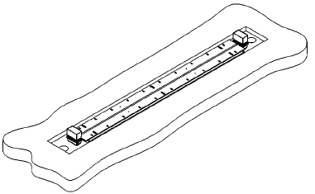
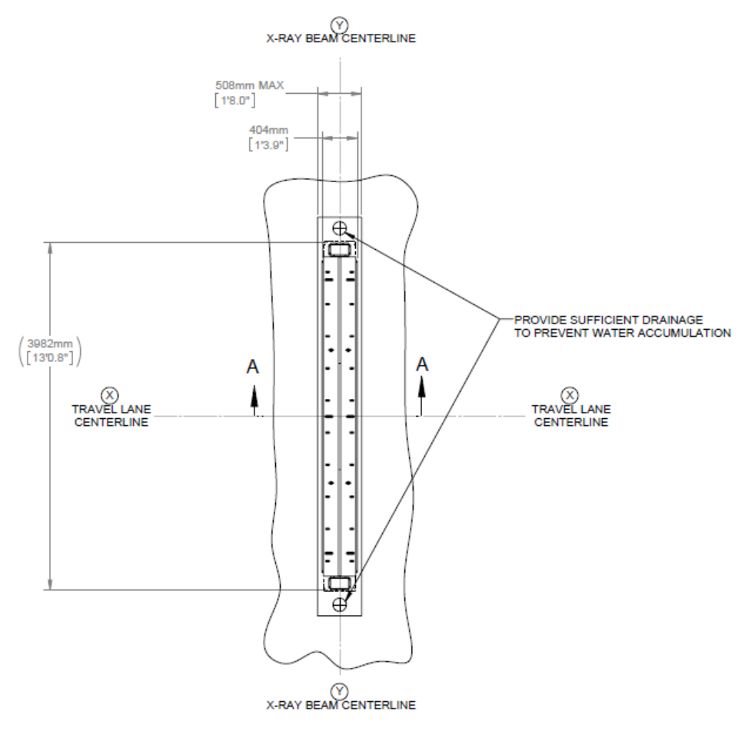
Требования к подвальной площадке TDTX
Монтаж TDTX в Z Portal для легковых автомобилей заподлицо (с подвалом)
  Размеры подвала
    508 мм (1’ 8”) ширина
    86 мм (3.4”) высота (глубина)
    Кожух для детектора составляет 3982 мм (13’ 0,8”) по ширине, и должен иметь помещение для дренажа на каждой стороне, а также подключение питания
    TDTX с подвалом 331-0026-1 – чертеж требований к площадке для системы досмотра легковых автомобилей
Монтаж TDTX в Z Portal для грузовых автомобилей заподлицо (с подвалом)
  Размеры подвала
    508 мм (1’ 8”) ширина
    86 мм (3.4”) высота (глубина)
    Кожух для детектора составляет 4845 мм (15’ 10,8”) по ширине, и должен иметь помещение для дренажа на каждой стороне, а также подключение питания
    TDTX с подвалом 331-0025-1 – чертеж требований к площадке для системы досмотра грузовых автомобилей
  Монтаж TDTX на поверхность – чертеж требований к площадке
  331-0028-1
Подключение питания. Для подключения к электронной панели над землей используйте рукав Liquatite.
ОБЕСПЕЧИТЬ ДОСТАТОЧНЫЙ ДРЕНАЖ ВО ИЗБЕЖАНИЕ СКОПЛЕНИЯ ВОДЫ
СРЕДНЯЯ ЛИНИЯ ПОЛОСЫ ДВИЖЕНИЯ
СРЕДНЯЯ ЛИНИЯ ПОЛОСЫ ДВИЖЕНИЯ
СРЕДНЯЯ ЛИНИЯ ПУЧКА РЕНТГЕНОВСКИХ ЛУЧЕЙ

Slide 45
Станция запуска сканирования только для досмотра грузовиков
Данная опция имеет место только для досмотра грузов крупногабаритных грузовиков – исключает досмотр кабины с водителем
Два исполнения с запуском офицером или водителем
  Запуск сканирования офицером – стойка позволяет офицеру запускать сканирование
  Запуск сканирования водителем – водитель транспортного средства запускает сканирование нажатием на кнопку
Опция особенно полезна в местах, где сканирование персонала запрещено

Slide 46
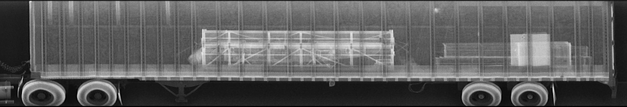
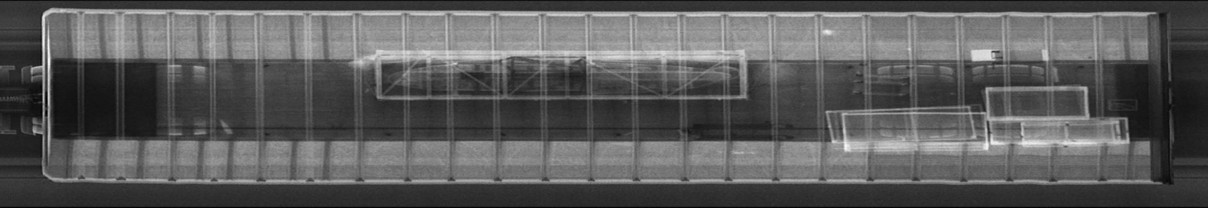

Примеры изображений с опцией станции запуска сканирования
На примере Z Portal I

Slide 47
Автоматическое исключение досмотра кабины
Только для досмотра грузовиков
Данная опция позволяет автоматически исключить сканирование кабины грузовика.
  Для работы этой опции между кабиной транспортного средства и грузовым прицепом должен быть зазор.
  Данная опция дополняет стандартную систему Z Portal распознаванием такого зазора лазерным датчиком.

Slide 48


Радиационный портальный монитор
Обнаружение гамма- и нейтронного излучения низких уровней
Информирование в реальном времени в динамическом режиме без остановки дорожного движения
Высококачественная идентификация NORM и возможности отбраковки для ограничения ложных срабатываний
Низкие расходы на владение
Возможности дистанционной диагностики
Диапазон рабочих температур от -40 °C до +60 °C
Исключительно для ознакомления

Slide 49



Система считывания номерных знаков (LPR)
Интегрировано программное обеспечение ASEInspection
Данные номерного знака автоматически вводятся в базу данных через систему оптического распознавания символов
  Массивное основание с высокоэффективным считывающим устройством
Захват переднего и заднего номерных знаков
  Захват нескольких изображений для каждого номерного знака обеспечивает высокую точность распознавания
Поддержка считывания номерных знаков с и без отражателя
Встроенная обзорная камера приближающихся транспортных средств; особенно полезна для получения изображений водителя, а также данных о модели транспортного средства
Эксплуатация в широком диапазоне погодных условий
Средний показатель точности считывания > 95 %. Данные отличаются в зависимости от страны
Исключительно для ознакомления

Slide 50


Система распознавания кодов контейнеров (CCR)
Анализ, объединение и архивация данных о контейнере с изображениями рентгеновской и подсистем
Для оптимизации считывания кодов контейнеров система CCR автоматически подстраивается под рабочую освещенность
Параметры системы настроены на соответствие требованиям международных контейнеров, определенных ISO 668
  Затрагивает все типы контейнеров (20, 40, 45, 20/20 футов и их сочетания). Высокое качество гарантировано как для отдельных грузовиков, так и парных и сдвоенных контейнеров на отдельном грузовике
Дополнительно для захвата переднего и заднего номерных знаков грузовика и прицепа установлено устройство считывания номерных знаков
Дополнительно для захвата изображения приближающегося транспортного средства установлена обзорная камера; особенно полезна для получения изображений водителя, а также данных о модели транспортного средства
Изображения LPR и обзорной камеры, а также распознанные текстовые строки прилагаются к рентгеновскому снимку вместе с изображениями CCR / текстовыми строками
Массивное основание с высокоэффективным считывающим устройством
    Точность считывания > 95 %
Исключительно для ознакомления

Slide 51



Система досмотра днища (UVIS)
Безопасный, быстрый и тщательный досмотр днища пассажирских транспортных средств и автомобилей индивидуального пользования
Непрерывное изображение с высоким разрешением для точного обнаружения контрабандных предметов
Возможность 12X масштабирования, регулировки контрастности и яркости
Исключительно для ознакомления

Slide 52

Встроенная опция сканирования манифестов
Только для досмотра грузовиков
Сканирование бумажных манифестов и сохранение в формате PDF
Автоматическое сохранение в результатах сканирования
Стандартный сканнер для документов
Окно предварительного просмотра манифестов
  Удаление страниц
  Изменение порядка страниц
  Поворот страниц
Окно просмотра манифестов
  Просмотр манифестов
  Настройка контрастности и яркости
  Сравнение с имеющимися манифестами
  Печать манифеста
Исключительно для ознакомления

Slide 53

Сетевое решение ASE Connect™ - дополнительно
Предусматривает централизованное управление оборудованием, изображениями и данными одним программным приложением
Масштабируемость и наладка под конкретные требования безопасности
Предусматривает просмотр изображений по сети и анализ на дополнительном и удаленном месте анализа
Веб-браузер позволяет контролерам открывать отчеты, просматривать состояние оборудования, управлять пользователями и базой данных
РЕНТГЕНОВСКИЕ СИСТЕМЫ
ДОПОЛНИТЕЛЬНЫЕ СТАНЦИИ АНАЛИЗА
ЦЕНТРАЛИЗОВАННОЕ УПРАВЛЕНИЕ ДОСМОТРОМ
СТАНЦИЯ КОНТРОЛЕРА
Исключительно для ознакомления
Notes:
НОВЫЕ ВОЗМОЖНОСТИ

Slide 54
Анализ изображений Z Portal II

Slide 55






Дисплей Z Portal
Стандартный дисплей1x4 монитора
Обратное рассеяние, водитель
Прямое рассеяние, водитель
Обратное рассеяние, вид сверху
Рентгеновское сканирование, вид сверху
Обратное рассеяние, пассажир
Прямое рассеяние, пассажир
Дисплей LPR
Система досмотра днища
Монитор 1
Монитор 2
Монитор 3
Монитор 4
Дополнительный разделенный на четыре части в режиме 2x2 дисплей

Slide 56

Консоль оператора ASEInspection
Станция оператора
  Четыре ЖК-монитора с диагональю 21 дюйм, клавиатурой и мышью
Стандартные инструменты анализа изображений
Новые инструменты анализа изображений с двумя уровнями энергии
Автоматическое усиление
Примечание «Без подозрений»/«С подозрениями»
Цветовая интерпретация
Уменьшить плотность
Высокая контрастность
Гистограмма
Уравнивание гистограммы
Сравнение с историей данных
Увеличить плотность
Примечания и комментарии
Область интереса
Сбросить все изменения
Сбросить плотность
Обратимость видео
Линейка (измерение предметов)
Увеличить резкость
Увеличить/отдалить/сбросить
Отобразить в оттенках серого
Отобразить металлы
Отобразить комбинацию веществ
Отобразить органические вещества

Slide 57

Инструменты анализа изображений с оповещением оператора
Автоматическое сравнение с более ранними данными
  Для проверки, досматривалось ли транспортное средство системой ранее, используется идентификатор транспортных средств
  Отображает более ранние и текущие изображения рядом друг с другом
Сравнение с эталонным транспортным средством
  Для автоматической сравнения текущих изображений с более ранними используется идентификатор транспортных средств
  Выделяет аномальные места
  Функция применяется исключительно для легковых автомобилей
Трехмерный просмотрщик
  Позволяет создать виртуальную трехмерную модель транспортного средства по изображениям обратным рассеянием
Сокращает время на анализ изображений

Slide 58

Сравнение с эталонным транспортным средством
Только для досмотра легковых автомобилей
Сравнение текущего изображения с «эталонным» того же транспортного средства
Визуально отображает изменения от сканирования к сканированию
Идентификация более ранних данных по номерному знаку
Дополнительно включается/исключается выбор региона
Примечание: первым клиентам приходилось организовывать обучение по изображениям для оптимизации алгоритма
Изображение Z Portal I
RVC: предмет удален
RVC: предмет добавлен
Notes:
Подразумевает длительное обучение? Или достаточно инструкций при продаже?

Slide 59




Автоматическое сравнение с эталонным транспортным средством
В штрихах

Slide 60

Трехмерный просмотрщик
Трехмерный просмотрщик воссоздает трехмерную поверхность досматриваемого транспортного средства по изображениям обратным рассеянием слева, справа и сверху.
Изображение Z Portal I

Slide 61
Безопасность Z Portal II

Slide 62

Запретная зона Z Portal II – портал досмотра легковых автомобилей
На границе системы
Доза 0,5 мкЗв/ч в запретной зоне для 100 % нахождении в течение 2000 ч/год (40 ч/неделя, 50 недель/год) с накопленной годовой дозой менее 1,0 мЗв/год, что отражает рекомендуемый предел для общественности и несовершеннолетних.
7,6 м (24,8 фута)
65 % РАБОЧЕГО ЦИКЛА
65 % РАБОЧЕГО ЦИКЛА
5,9 м (19,4 фута)
50 мкР/ч ДОЗА ОБЛУЧЕНИЯ НА ГРАНИЦЕ
5,1 м (16,8 фута)

Slide 63

Запретная зона Z Portal II – портал досмотра грузовых автомобилей
На границе системы
Доза 0,5 мкЗв/ч в запретной зоне для 100 % нахождении в течение 2000 ч/год (40 ч/неделя, 50 недель/год) с накопленной годовой дозой менее 1,0 мЗв/год, что является рекомендуемым пределом МКРЗ/НКРЗ для общественности и несовершеннолетних.
7,9 м (26,0 футов)
65 % РАБОЧЕГО ЦИКЛА
65 % РАБОЧЕГО ЦИКЛА
6,6 м (21,7 фута)
50 мкР/ч ДОЗА ОБЛУЧЕНИЯ НА ГРАНИЦЕ
6,7 м (22,0 фута)

Slide 64

Маркировка CE
Система Z Portal имеет маркировку CE и соответствует следующим директивам:
    Директива 2006/42/ЕС Машины и механизмы
    Директива 2004/108/EC Электромагнитная совместимость
    Директива 2006/95/EC Низковольтное оборудование
Исключительно для ознакомления

Slide 65

Безопасность и здравоохранение – Z Portal
Одно сканирование Z Portal = < 0,05 мкЗв (5 мкбэр)
Сравнительный анализ:
Одно сканирование Z Portal | < 0,05 мкЗв (5 мкбэр)
2,4 ч в Денвере | 1 мкЗв (100 мкбэр)
За один час полета на самолете | 3 мкЗв (300 мкбэр)
Среднесуточная доза от фонового облучения | 10 мкЗв (1000 мкбэр)
Стоматологический рентген | 10 мкЗв (1000 мкбэр)
Межконтинентальный полет (в оба конца) | 50 мкЗв (5000 мкбэр)
Рентген грудной клетки | 100 мкЗв (10000 мкбэр)
Компьютерная томография (голова и туловище) | 1100 мкЗв (110000 мкбэр)
Среднегодовая доза облучения | 3600 мкЗв (360000 мкбэр)
Один час полета на самолете равняется 60 сканированиям системой Z Portal
Исключительно для ознакомления

Slide 66
Конструктивные элементы безопасности
Визуальные предупреждения
  Мигающие желтые индикаторы, сигнализирующие об испускании рентгеновских лучей на полной мощности
  Мигающие красные индикаторы, сигнализирующие об испускании рентгеновских лучей
Кнопки аварийной остановки и блокираторы рентгеновских лучей
  Последствие в результате нажатия:
    Отключается испускание рентгеновских лучей (обтюратор закрыт; отключение питания рентгеновских лучей)
    Отключение питания подсистем (за исключением компьютерной системы)
  Кнопки аварийной остановки:
    На въезде, выезде из портала, а также по бокам
    Консоль оператора
  Блокираторы:
    На рентгеновской трубке
    Панелях доступа
Режим рентгеновских лучей | Состояние обтюратора | Состояние питания
ВЫКЛ. | Закрыт | Подача питания отсутствует
ХОЛОСТОЙ РЕЖИМ | Закрыт | Напряжение поддерживается, но ток падает скачкообразно
ВКЛ. – ПОЛНАЯ МОЩНОСТЬ (желтый индикатор) | Закрыт | ПОЛНАЯ МОЩНОСТЬ
ВКЛ. – ИСПУСКАНИЕ (мигающий красный индикатор) | Открыт | ПОЛНАЯ МОЩНОСТЬ
Исключительно для ознакомления

Slide 67
Опции и наличие

Slide 68
Определение правил
DE TDTX
  Монтаж на поверхность с эстакадой
  Монтаж в землю без эстакады
Мониторинг системы
  Комплект кронштейнов
  Монтаж на фундамент
Интерфейс OpCon
  90 м (300 футов)
  150 м (500 футов)
Комплекты, расширяющие область применения (стандартный диапазон температур: от -30 °C до 40 °C (от -22 °F до 104 °F))
  Для экстремально высоких температур (до 60 °C / 140 °F)
  Для экстремально низких температур(до -40 °C / -40 °F)
Служебная платформа учтена в базисной цене
  Выбирается в конфигураторе в качестве опции
  Требуется запрос клиентом на включение данной опции в базисную цену

Slide 69
Демонстрация/время на освоение Z Portal
Демонстрация Z Portal
  Портальные системы досмотра легковых и грузовых автомобилей в Биллерике доступны для демонстрационного показа – за дополнительной информацией обратитесь в отдел по работе с клиентами
Время на освоение Z Portal – 5 месяцев

Slide 70
Дополнительные слайды
Слайды сравнительного анализа
Сравнение размеров Z Portal I и Z Portal II
Сопоставление обеспечиваемой моделями безопасности

Slide 71

Способности обнаружения Smiths
CIP-300
  Одна система сканирования 300 кэВ
  Одиночные изображения, проекции сверху вниз
  Разделение веществ по 3 цветам
  Опция транспортера для безопасного
  сканирования пассажиров
  Пропускная способность
    Транспортер: 30 транспортных средств/ч на скорости 0,2 м/с (0,7 фута/с)
    Проходящий режим: 80 транспортных средств/ч на скорости 8 км/ч (5 миль/ч)
  Проникновение в сталь на 60 мм
  Радиационная безопасность
    Доза при сканировании в проходящем режиме: < 0,1 мкЗв на сканирование
    Запретная зона: 10 м x 10 м (33 фута x 33 фута)
Видео продукции: https://www.youtube.com/watch?v=1-U21jfZBSU&feature=youtu.be

Slide 72

Способности обнаружения Smiths
HCVL 40/35
  Досмотр легковых, грузовых автомобилей и автобусов
  Источник рентгеновского излучения 4 МэВ
  Пропускная способность
    60 транспортных средств/час (система транспортера – HCVL 40)
    180 транспортных средств/час (в проходящем режиме – HCVL 35)
  Проникновение
    260 мм в сталь (система транспортера– HCVL 40)
    160 мм в сталь (в проходящем режиме – HCVL 35)
  Запретная зона
    22 м Д x 6 м Ш со стенами (система транспортера – HCVL 40)
    8 м Д x 5 м Ш со стенами (в проходящем режиме – HCVL 35)
Видео продукции: https://www.youtube.com/watch?v=VKEht1XJIz4

Slide 73

Leidos (ранее SAIC)
VACIS XPL
  Источник рентгеновского излучения 120 кэВ
  Досмотр только легковых автомобилей
  Доступно несколько конфигураций
    XPL – портал с монтажом на поверхность
    XPL Mobile – портал с монтажом на поверхность, перевозимый на грузовике
    Plaza – портал, требующий дополнительных подготовительных работ
  Пропускная способность 150 транспортных средств в час на скорости 16 км/ч (10 миль/ч)
  Проекция сверху вниз транспортных средств шириной до 8 футов
  Программное обеспечение Easy Match: ручное сопоставление изображений с досмотренными ранее транспортными средствами
  Время наладки: несколько часов (для мобильного исполнения время наладки занимает 30 минут)
  Возможность режима непрерывной работы
Видео продукции: https://www.youtube.com/watch?v=BR6bHjDuq_g&feature=youtu.be

Slide 74

Nuctech
Серия FS
  1,5-6,0 МэВ linac
  Доступно исполнение системы с двумя уровнями энергии 6,0 МэВ
  Пропускная способность 120 транспортных средств/ч на скорости 10 км/ч
  ПО для сканирования только грузовиков без досмотра кабины
  Проникновение в сталь 110 мм
  Доза в запретной зоны составляет 2,5 мкЗв
    Размеры запретной зоны = 7 м Д x 7 м Ш

Slide 75

Teleradio
VX-Ray
  Одиночные изображения, проекции сверху вниз160 кэВ
  Пропускная способность 180-360 транспортных средств/ч на скорости 20 км/ч
  Разделение веществ двумя уровнями энергии (дополнительно)
  Досмотр автомобилей, фургонов
  Радиационная безопасность
    < 0,05 мкЗв на сканирование
    < 0,01 мкЗв на сканирование технологией пассивной фильтрации
    Возможны большие дозы облучения на более медленных скоростях
    Малые скорости повышают качество получаемых изображений
  Стационарные и перевозимые исполнения систем (время на подготовку к работе перевозимой системы занимает менее минуты)

Slide 76
Сравнение Z Portal I и Z Portal II
Последние усовершенствования Z Portal позволил сохранить главные и наиболее важные свойства первоначальной системы с одновременной модернизацией конструкции, качества изображений и обслуживаемости для соответствия разным требованиям клиентов.
Все улучшения системы Z Portal призваны продлить срок службы и область применения системы.
  Современный источник рентгеновского излучения с детекторной матрицей позволяют повысить качество изображений и пропускную способность системы, что улучшает способности обнаружения угроз на более высоких скоростях сканирования.
  Более компактные размеры удовлетворяют самым разным требованиях клиентов и пограничных переходов.
  Не требующий дополнительных работ дизайн, повышенная пропускная способность и налаженные функции обслуживания сокращают расходы на владение и упрощают техническое обслуживание системы.
  Новые опции, среди которых формирование изображений двумя уровнями энергии сверху вниз, позволяют удовлетворить сегодняшним требованиям и эксплуатационным задачам.

Slide 77

Сравнение Z Portal I и Z Portal II

Slide 78



Сравнение Z Portal I и Z Portal II

Slide 79

Улучшение качества изображения сверху вниз обратным рассеянием Z – скорость около 3 км/ч
Z Portal I
Z Portal II

Slide 80


Разделение веществ при сканировании сверху вниз
Z Portal I
Z Portal II

Slide 81
Сравнение Z Portal I и Z Portal II (досмотр грузовых транспортных средств)
 | Z Portal I | Z Portal II
Занимаемая площадь Уменьшена в ZPII | Грузовик: 8,9 м (29,2 фута) Ш x 6,5 м (21,3 фута) В x 2,9 м (9,5 фута) Д | Грузовик: 6,6 м (21,7 фута) Ш x 6,0 м (19,7 фута) x 6,7 м (22 фута) Д
Масса Увеличена в ZPII из-за холодильной установки и монтажа на поверхность | Грузовик: 11368 кг (25060 фунтов) | Грузовик: 12, 47 кг (27000 фунтов) – с учетом второй холодильной установки
Максимальные размеры транспортного средства Увеличены в ZPII | Грузовик: 3,4 м (11,0 футов) Ш x 4,5 м (14,9 фута) В | Грузовик: 3,5 м (11,5 фута) Ш x 4,6 м (15,1 фута) В
Пропускная способность Увеличена в ZPII | 80 грузовиков в час на скорости 5 км/ч | 240 грузовиков в час на скорости 20 км/ч (непрерывный режим работы).
Технологии В ZPII добавлена DE | Bx, Fx, Tx | Bx, Fx, DE
Рабочая температура В ZPII расширен диапазон рабочих температур | От -18 C до +55 C (от 0 F до +131 F) | От -20 C до +40 C (от -4 F до +104 F) Расширяющий комплект: от -40 C до +60 C (от -40 F до +140 F)

Slide 82
Сравнение Z Portal I и Z Portal II (досмотр легковых транспортных средств)
 | Z Portal I | Z Portal II
Занимаемая площадь Уменьшена в ZPII | 7,8 м (25,6 фута) Ш x 4,5 м (14,8 фута) x 2,9 м (9,5 фута) Д | 5,9 м (19,4 фута) Ш x 4,1 м (13,5 фута) В x 6,1 м (20,0 футов) Д
Масса Увеличена в ZPII из-за холодильной установки и монтажа на поверхность | 9122 кг (20110 фунтов) | 9979 кг (22000 фунтов) – с учетом второй холодильной установки
Максимальные размеры транспортного средства Увеличены в ZPII | 2,7 м (8,9 фута) Ш x 2,6 м (8,5 фута) В | 2,9 м (9,5 фута) Ш x 2,7 м (8,8 фута) В
Пропускная способность Увеличена в ZPII | 120 транспортных средств в час на скорости 5 км/ч | 360 транспортных средств в час на скорости 20 км/ч (непрерывный режим работы).
Технологии В ZPII добавлена DE | Bx, Fx, Tx | Bx, Fx, DE
Рабочая температура В ZPII расширен диапазон рабочих температур | -От -18 C до +55 C (от 0 F до +131 F) | От -20 C до +40 C (от -4 F до +104 F) Расширяющий комплект: от -40 C до +60 C (от -40 F до +140 F)

Slide 83



Работа с системой
Регулировщик дорожного движения (дополнительно)
Принимает манифест
Проверяет зону на предмет нахождения в ней посторонних
Освобождает зону для загрузки досматриваемого транспортного средства
Отвечает за соблюдение всех необходимых для безопасной работы условий
Отдает распоряжения и команды
Водитель транспортного средства
Управляет досматриваемым транспортным средством при движении через портал
Поддерживает скорость следования, контролируя ее по спидометру
Аналитик/оператор изображений
Просматривает изображение по мере сканирования предмета
Анализирует изображения
Задерживает/отпускает досматриваемое транспортное средство (т. е. управляет выездными воротами)
Сохраняет изображения и из данные на компьютер сервера
Минимальные требования к численности бригады: стандартно один оператор системы/аналитик изображений. Регулировщик движения – дополнительно.

Slide 84

ANSI стандарт N43.17-2009
Новый стандарта ANSI предусматривает дозу до 0,25 мкЗв на сканирование для систем общего назначения
Содержит рекомендации по допустимому числу сканирований в года
Таблица 1. Допустимое число сканирований для человека
Стандарт соответствует, если число сканирований в месяц не превышает
Стандарт соответствует, если число сканирований в неделю не превышает
Стандарт соответствует, если число сканирований в день не превышает
Стандарт соответствует, если число сканирований в год не превышает
Справочная доза на сканирование
(мкЗв) (мкбэр)
* Применимо только к системам ограниченного применения
Исключительно для ознакомления

Slide 85





Действующие стандарты по радиационной безопасности
Регламент | Допустимые для общественности дозы | Число эквивалентное сканированиям Z
Международная комиссия по радиологической защите (МКРЗ) | 1 мкЗв в год | 20000 сканирований
Комиссия по ядерному регулированию США (КЯР) | 1 мкЗв в год | 20000 сканирований
ANSI/HPS N43.17-2009 | 0,25 мкЗв на сканирование или 250 мкЗв в год от любого одного источника | 5000 сканирований
EURATOM 96/29 | 1 мкЗв в год | 20000 сканирований
Проверено F.X. Massé Должно соответствовать ANSI N43.17-2009
Исключительно для ознакомления

